Slide 1
Интернет Вещей на парте: Умная теплица «Эволет»

Slide 2
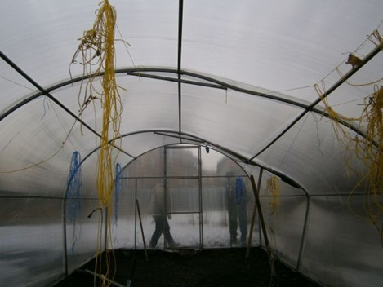

Slide 3
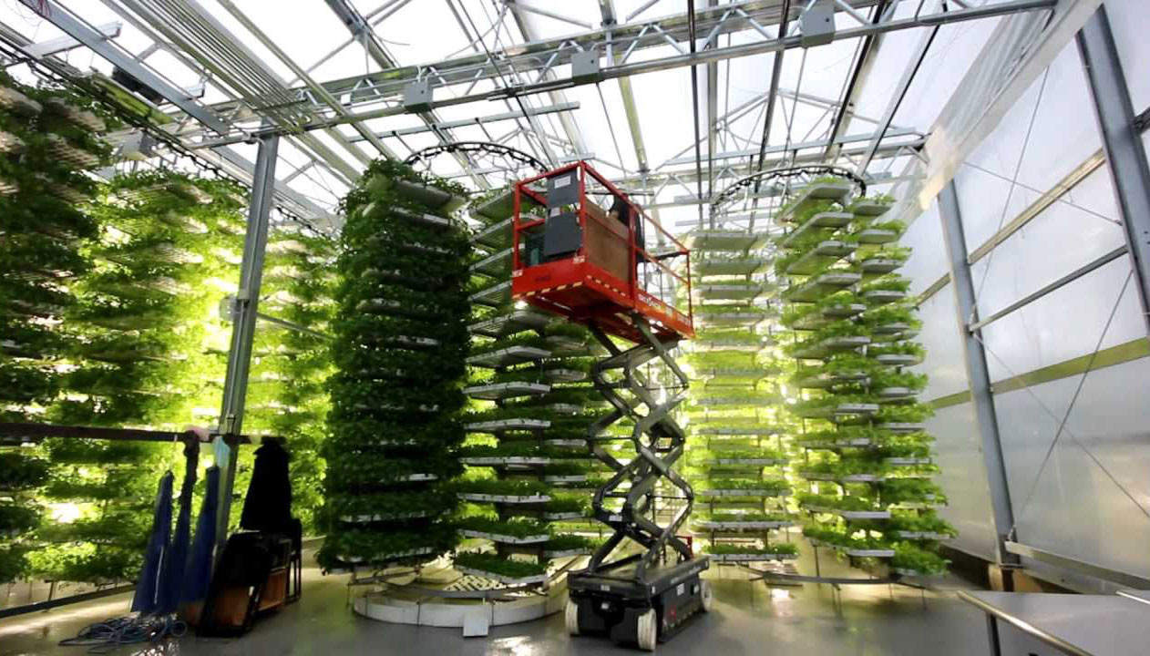

Slide 4
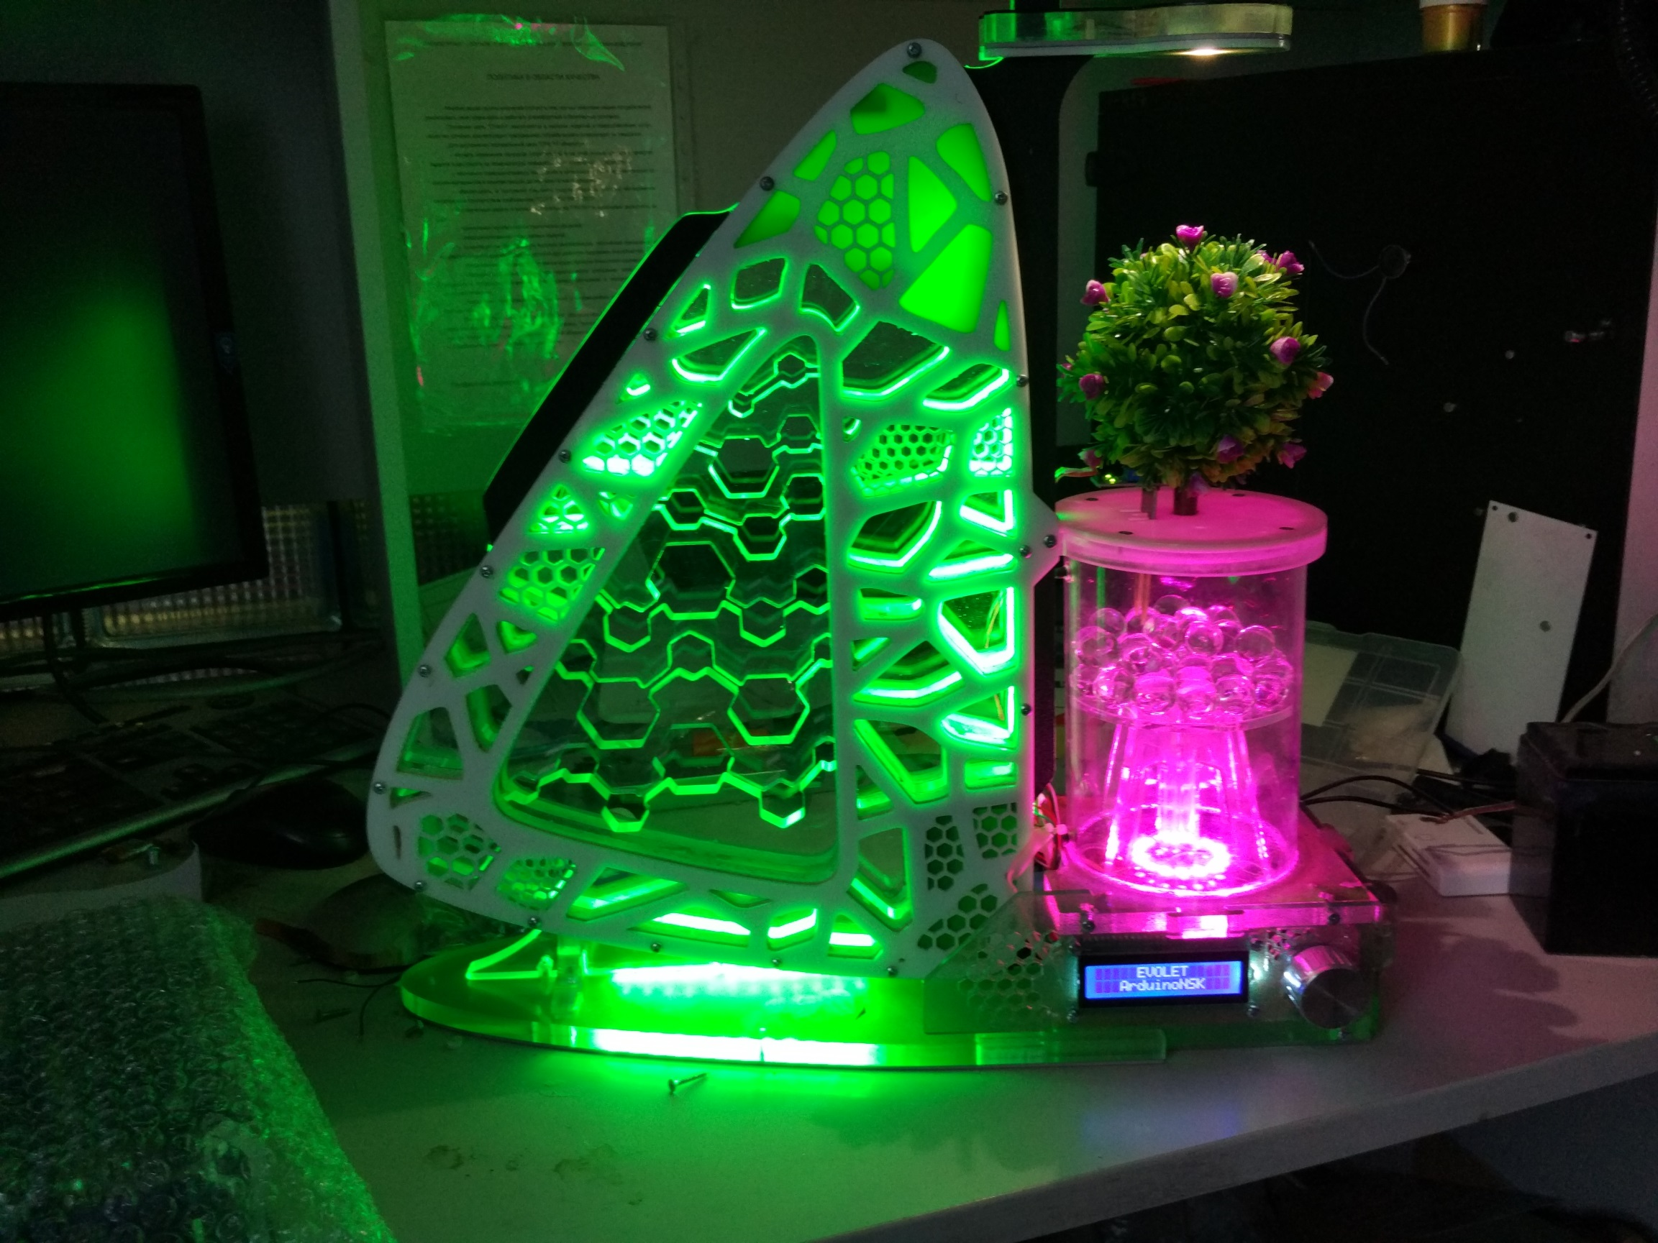

Slide 5
Организация проекта

Slide 6
Контролируемые и управляемые параметры
Температура воздуха
Влажность воздуха
Температура воды
Освещенность
Кислотность воды (симуляция)

Slide 7
Система среды симуляции
Изменение каждого отдельного параметра через единый орган управления
Циклическое изменение параметров (полные суточные изменения за 12 минут)
Голосовое сопровождение
Режим экзамена: выставление оценки за работу системы

Slide 8
WEB-платформа Cayenne

Slide 9
Демонстрация

